Slide 1
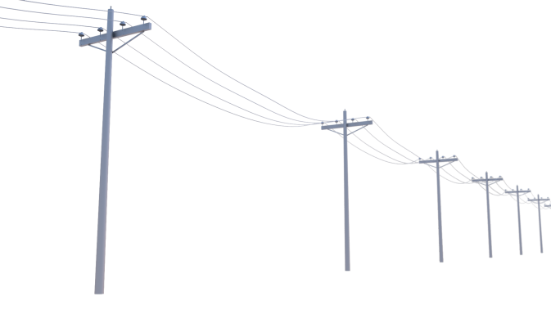
طريق النور
طريق حياة حكيمة في الكهرباء
................
نفكر بأمان
تحليل احداث
(فعالية أ- كراسه للمعلم)

Slide 2
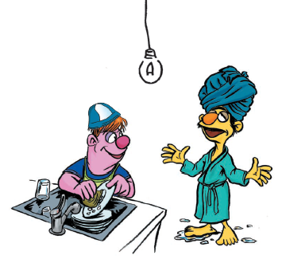
هل؟
هل احسستم مره بالتيار الكهربائي؟
هل سمعتم مره عن شخص اصابته صعقة كهربائية؟
أي قواعد للسلامة والأمان انتم تعرفون؟
נתיב האור
דרך חיים נבונה בסביבת חשמל
Notes:
מטרות:
•לעורר מודעות בקרב התלמידים לסכנות הטמונות בחשמל
•לברר מהן דרכי ההתנהגות הבטוחות במגענו עם חשמל
•לעודד את התלמידים להגדיר דרכי פעולה ומניעה בעת השימוש בחשמל
•להכיר את הגורמים האחראים על הטיפול במפגעים בחשמל

Slide 3
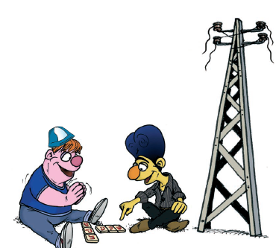
هل تعلم!!
بمعدل ، 50 طفل في الشهر يأتون المستشفيات نتيجة حوادث في الكهرباء

Slide 4
نفكر بطريقة أمنة- تحليل احداث
من خلال هدا الجزء سنتعلم عن مخاطر الكهرباء ، وسنتعرف على ادوات السلامة والأمان وكيف نستطيع منع الاصابة بمخاطر لكهرباء

Slide 5
مسابقة الاحداث والقضايا
يقسم الصف الى 4 مجموعات:
الامان في المنزل.
الامان خارج المنزل (الشارع).
الامان في المدرسة.
مستشاري السلامة والأمان.
كل مجموعة تحصل على بطاقة لحدث معين عليها كتابة بداية لهذا الحدث- ما الذي ادى لحدث هذا الحدث. وأيضا كتابة نهاية للحدث - كيف يمكن حسب رأيكم إنهاءه .
مستشاري السلامة والأمان يوزعون على المجموعات لمرافقتهم.
وخلال المسابقة ستحصل المجموعة على بطاقة تحليل الحدث.
**لاستعمال المعلم**
Notes:
הסבר למהלך הפעילות בקישור לשימוש המורה** (לשקופית האחרונה)

Slide 6
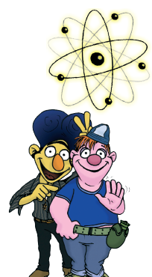
العمل بمجموعات

Slide 7
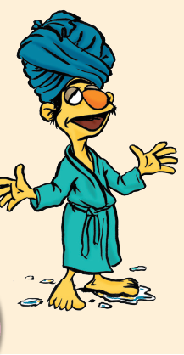
بعض النقاط للتفكير...
لماذا انتهى الحدث بهذه الطريقة؟
ما الذي ادى لهذا الحدث؟
كيف يمكن منع هذه النتيجة؟
Notes:
לשימוש המורה: (לאחר העבודה בקבוצות)
•מי היה נוכח באירוע המתואר כמשתתף או כצופה מן הצד?
•כיצד נהגו כל הנוכחים באירוע (רגשות, מחשבות והתנהגות), לפני האירוע ובמהלכו?
•האם סוף הסיפור היה ידוע מראש? מדוע?
•האם ניתן היה למנוע את המקרה? האם וכיצד ניתן למנוע הישנות של מקרים דומים?
•האם ההצגות הקבוצתיות אכן העבירו מסרים של בטיחות? כיצד? ובאיזו מידה?

Slide 8
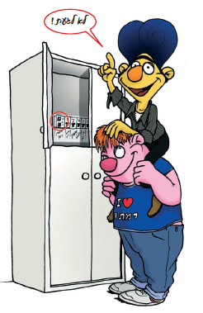
تلخيص المسابقة
ما هي اهم قانون لديك لتعلمه لغيرك؟
خلال الاحداث التي تعلمناها عن قوانين السلامة والأمان في الكهرباء، قد تمكنا التعلم عن كيفية منع الاصابة بخطر الكهرباء في المستقبل.
تذكروا! الكهرباء ليست بلعبة

Slide 9
ملحق 1- بطاقة استشارة
وظيفتك ان تكون مستشار للمجموعة من شركة الكهرباء.
اعضاء المجموعة سيحصلون على حدث عليهم كتابة بداية ونهاية له.
انت بدورك عليك اعطاء اعضاء الفرقة المعلومات المهمة المتعلقة بأسئلتهم.والقواعد الممنوعة والمسموحة باستعمال الكهرباء.
المجموعة تقترح حلول مختلفة لإنهاء الحدث او القضية المروحة وأنت بدورك تفحص بمساعدة الجدول اذا الحلول امنة.

Slide 10
تكملة الملحق 1- ارشاد لاستعمال امن في الكهرباء
افعل | لا تفعل
تأكد ان القابس او الاسلاك الكهربائية التابعة للجهاز الكهربائي كاملة | ممنوع استعمال القابس او المقبس وهو مكسور او محرق
تأكد ان القابس موصول جيدا للحائط، والغطاء التابع له ليس مكسورا. | ممنوع استعمال القابس الغير ملائم للمقبس
عندما تخرج المقبس من القابس امسكوا القابس بيدكم جيدا لعدم شده من الحائط وشلعه، وفي اليد الثانية شدوا المقبس. | ممنوع شد سلك كهربائي عند اخراجه من القابس والمقبس.
يجب تثبيت القابس جيدا بالحائط. | ممنوع استعمال قابس ليس مثبت جيدا بالحائط، احذروا من قابس كهذا.
عند تواجد عطل في جهاز كهربائي قوم باستشارة شخص كبير او شخص من شركة الكهرباء. | ممنوع فك جهاز كهربائي لتصليحه.
قوموا بقطع التيار الكهربائي عند حدوث عطل او انفجار به. | ممنوع القاء سلك كهربائي او مقبس قرب مكان يشكل خطر.
تأكدوا من ابعاد مواد مشعله بالقرب المدفئة، الثلاجة والسخان الكهربائي. | ممنوع استعمال السخان من دون شبكة حماية.
تأكدوا من ان السخان تثبيت جيدا في مكان أمن لعدم سقوطه | ممنوع تسكير فتحات الهواء التابعه للسخان
تأكدوا من انكم مرتدي حذاء عند استعمالكم لجهاز كهربائي. | ممنوع استعمال الاجهزة الكهربائية وانتم حافي القدمين.
جففوا ايديكم جيدا قبل استعمال أي جهاز جهاز كهربائي او عند اضاءة الضوء. | ممنوع استعمال الاجهزة الكهربائية بأيدي رطبة.
عندما نرى شخص يتسلق على عامود الكهرباء تقوم بتحذيره ونعلم مركز 103 والإسعاف 101. | ممنوع التسلق على عامود الكهرباء ستعرض نفسك للموت.
 | ممنوع الاقتراب والمس بشخص مصاب بصعقة كهربائية

Slide 11
ملحق 2 –بطاقات الاحداث
مجموعة الامان خارج البيت
"...شاب في عمر ال 14 سنه احتفل في المساء مع اصدقاءه بمناسبة تخرجهم وبداية العطلة.. وفقا للأدلة التي تم جمعتها الشرطة ، ضغط الاصدقاء على الشباب التسلق على عامود ألكهرباء"...
مجموعة الامان بالبيت
"...غادر الحمام لمساعده لوالده لتغليف مصابيح الزينة عندما صعد على السلم..."
مجموعة الامان في المدرسة
"...على ما يبدو ان جهاز الماء الجديد لم يكن جهاز جيدا فورا عندما وصل الطالب الاول ، قام بمسه..."

Slide 12
ملحق 3
مجموعة الامان في الخارج (الشارع)
"الشاب ، الذي تم الضغط عليه من قبل اصدقاءه لقد اراده ان يثبت لأصدقاءه انه شجاع تسلق على علو 15 متر، اصيبه بصعقة كهربائية وسقط على الارض، الشاب هو بوضع صحي غير جيد وهو الان في العناية المشدده في المستشفى.
اسئلة للنقاش: لماذا انتهى الحدث بهذه الطريقة؟ ما الذي ادى لهذا الحدث؟ كيف ممكن منع الوصول لمثل هذه النتيجة؟
فكروا بقوانين افعل/ لا تفعل بأحداث مشابه لمثل هذه الاحداث؟
4. جهزوا ملصق توعية (حملة توعية) يحوي بداخله خطر معين وطرق التصرف بطريقة أمنه؟
5 اعرضوا الحدث الذي تطرقتم اليه وقوانين التصرف الامنه ؟

Slide 13
ملحق 3- تكملة
مجموعة الامان في البيت
" الشاب خرج فورا من غرفة الاستحمام لمساعدة والده وهو حافي القدمين وأيدي رطبة ، تسلق على السلم وامسك بسلك الزينة الكهربائي وبالفور اصيب بصعقة كهربائية . الشاب هو بوضع صحي غير جيد وهو الان في العناية المشدده في المستشفى.معهد المعايير يحذر ان هذه المصابيح لا تفي بالمعايير ويوجد خطر عند استعمالهم.
2. اسئلة للنقاش: لماذا انتهى الحدث بهذه الطريقة؟ ما الذي ادى لهذا الحدث؟ كيف ممكن منع الوصول لمثل هذه النتيجة؟
3. فكروا بقوانين افعل/ لا تفعل بأحداث مشابه لمثل هذه الاحداث؟
4. جهزوا ملصق توعية (حملة توعية) يحوي بداخله خطر معين وطرق التصرف بطريقة أمنه؟
5 اعرضوا الحدث الذي تطرقتم اليه وقوانين التصرف الامنه ؟ ملصق التوعية

Slide 14
ملحق 3- تكمله
مجموعة الامان في المدرسة
"جهاز الماء الجديد نقل قوة كهربائية وذلك نتيجة عطل بمعين بالجهاز. الطالب الذي مسه الجهاز لأجل الشرب اصيب بصعقة كهربائية. وزميله الذي اراده مساعدته اصيب بصعقة كهربائية ، وأيضا المعلمة التي ارادت مساعدتهم اصيب بصعقة كهربائية. ولكن لحسن حظهم، معلمة اخرى قامت بقطع التيار الكهربائي على الفور. هم في العناية المشددة بوضع صحي صعب.
2. اسئلة للنقاش: لماذا انتهى الحدث بهذه الطريقة؟ ما الذي ادى لهذا الحدث؟ كيف ممكن منع الوصول لمثل هذه النتيجة؟
3. فكروا بقوانين افعل/ لا تفعل بأحداث مشابه لمثل هذه الاحداث؟
4. جهزوا ملصق توعية (حملة توعية) يحوي بداخله خطر معين وطرق التصرف بطريقة أمنه؟
5 اعرضوا الحدث الذي تطرقتم اليه وقوانين التصرف الامنه ؟ ملصق التوعية

Slide 15
لاستعمال المعلم
العمل بمجموعات- خلال المسابقة:
1.تقسيم المشتركين الى 4 مجموعات: المجموعة الاولى الامان في المنزل، المجموعة الثانية الامان خارج المنزل (الشارع)، المجموعة الثالثة الامان في المدرسة المجموعة الرابعة مستشاري الامان.
2. ينضمون الى المجموعات مستشاري السلامة والأمان. لكل مستشار يوجد معطيات ” بطاقات المستشار“ بمساعدة هذه المعطيات عليه اعطاء المعلومات للمجموعة خلال تنفيذ المهام.(ملحق 1)
3. معطيات، لكل مجموعة بطاقة حدث (ملحق 2 قص لكل مجموعة القسم الملائم لهم) وطلب من اعضاء المجموعة تكملة بداية ونهاية للحدث الموصوف في ألحدث اعضاء المجموعة عليهم عرض الحلول لإنهاء الحدث.على المستشار فحص الحلول عن طريق الجدول الذي معه.
4. على مستشار المجموعة قرأت انهاء الحدث الذي قامت المجموعة بتكملته (ملحق 3) وإدارة نقاش لتحليل الحدث.
5. على المجموعة عرض الحدث وتحليله امام باقي المجموعات.
الرجوع للعرض المحوسب**

